Slide 1
ÖKOISKOLA
KISKUNLACHÁZA-ÁPORKA TÁRSULÁS ÁLTALÁNOS ISKOLA MUNKATERVE ALAPJÁN MEGVALÓSULT ÖKOPROGRAMOK
2018/2019 TANÉV

Slide 2
Az idei évben is sikeresen megvalósítottuk az ÖKO iskola munkatervben vállalt terveinket, programjainkat.
A fenntartható fejlődés és környezettudatosság jegyében vállalt feladatokat 3 fő csoportba sorolhatjuk:
1.) Az iskolai öko napok, programok, témahetek, vetélkedők és pályázatok, amelyek már évek óta megrendezésre kerülnek.
2.) Az egész éven át tartó és a mindennapjainkban jelen levő projektek, vállalások, amelyek észrevétlenül beépülnek és így részévé vállnak a diákok életének, szemléletének.
3.) Speciális öko modulok, amelyek egy adott téma, cél köré csoportosulnak és változhatnak vagy, ha nagyon hasznosnak vagy népszerűnek bizonyulnak, akkor ismétlődhetnek is az évek során.

Slide 3
1.) Az iskolai öko napok, programok és témahetek, amelyek már évek óta megrendezésre kerülnek
Naplemente túrák ősztől nyárig,
tantermek őszi, téli, tavaszi dekorálása,
sport versenyeken vettünk részt,
hagyományőrző szüreti felvonulás,
őszi facsemete ültetés,
„Ki a szabadba” projekt,
Liba napi tánc és mozgás,
tökfaragó verseny,
madárodúkat készítettünk.

Slide 4
Az Egészség hete keretében salátát ettünk, smoothie-t árultunk, mindent megtudtunk a gyógynövényekről és meg is kóstoltuk őket,
Boszorkánykonyha versenyünkön gyümölcstállal és smoothie-val lehetett nevezni,
nyeregbe pattantunk az egészségünkért,
táncoltunk,
tai chizni és meditálni tanultunk.
A fenntarthatóság és környezettudatosság témahetének keretében szorgosan gyűjtöttük a hulladékot,
facsemeték ültettünk a szülők és érdeklődők segítségével,
meglátogattuk az áporkai mangalicatenyészetet,
ismét felkerestük az áporkai BioFungi üzemet,
előadásokat hallgattunk a fenntartható fejlődés témakörében,
kiállítást szerveztünk bio szépségápolási és tisztítószerekből,
játékos vetélkedőt tartottunk,
A Föld napját természetjárással ünnepeltük.

Slide 5
Tatára kirándultunk, ahol megcsodáltuk a Natura 2000 részét képező különleges madárvédelmi területeket, az Öregtavat, az Angolparkot a Cseke tónál és végig jártuk a Fényes tanösvényt,
sárkányhajózni tanultunk,
Kiskőrösre kirándultunk, ahol megnéztük a János Vitéz látogatóközpontot, az Old car és az Úttörténeti múzeumot,
a „Határtalanul” program keretében a 7. osztályosok megismerkedhettek Erdély szépségeivel, az ott élő nemzettársaik életével,
idén is meglátogattuk testvériskolánkat Lövétén.

Slide 6
2.) Az egész éven át tartó és a mindennapjainkban jelen levő projektek, vállalások.
Gyógy- és fűszernövénykert fenntartása és ápolása.
Esővíz gyűjtése a locsoláshoz.
Iskolai virágos kert.
Étkeztetés, menza: speciális házi készítésű és bio élelmiszerekkel.
Szelektív hulladékgyűjtés és használ olaj gyűjtése.
Iskolatej program.
Iskolagyümölcs program.
IskolaGomba program az áporkai BioFungi jóvoltából.
ÖKO tisztítószerek rendszeres használata.
Túrázás, biciklizés, kajakozás.
Téli, őszi, tavaszi iskolai dekráció készítése az öko jegyében.
Gondoskodás a madarakról.
Energia járőr szolgálat.
Sport és szabadidős programok a családok bevonásával.

Slide 7
3.) Speciális fenntarthatóságra nevelés moduljaink, amelyek egy adott téma, cél köré csoportosulnak és változhatnak vagy, ha nagyon hasznosnak vagy népszerűnek bizonyulnak, akkor ismétlődhetnek is az évek során.
Fűben fában orvosság
Hulladék-kommandó
Boszorkánykonyha
Száll a madár ágról ágra
Megújuló energiaforrások
Mohától a GPS-ig

Slide 8
Ökoiskola
Részletes programok

Slide 9
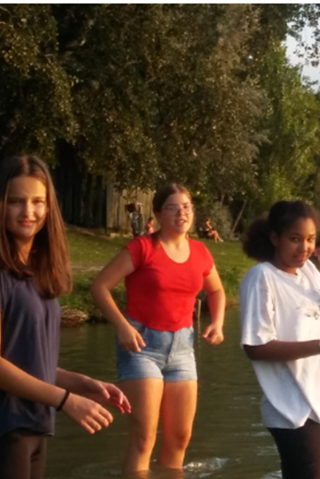
A nyári szünet után dunai biciklitúrával indítottuk az évet

Slide 10
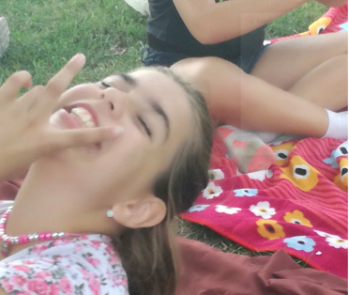
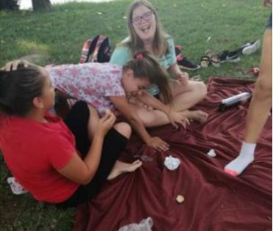
A napsütés és a víz mindenkit jókedvre hangol…

Slide 11
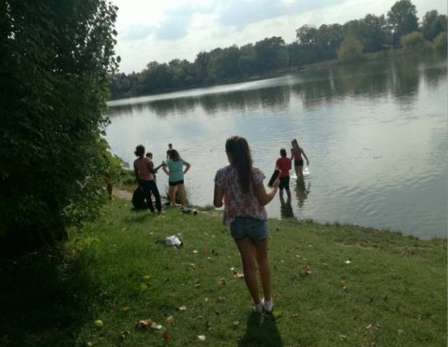
Többen a vízbe is bemerészkedtek

Slide 12
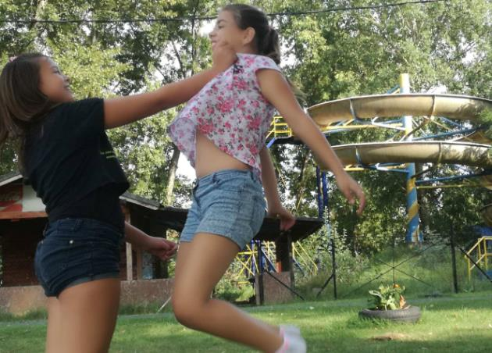
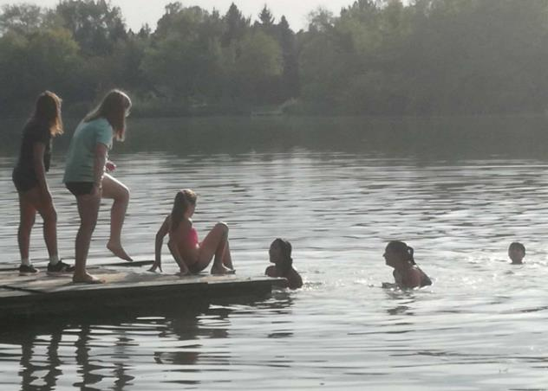
Így járt, aki nem akart fürödni…

Slide 13
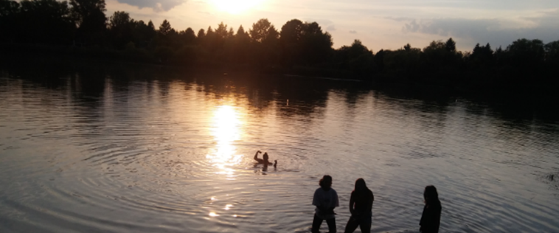
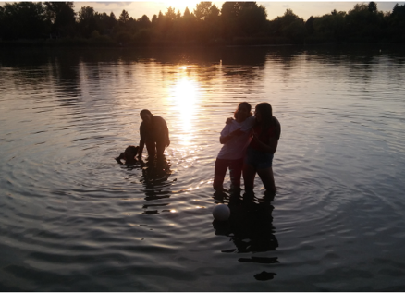
Ezután kedvenc hagyományunk a Naplemente túra következett

Slide 14
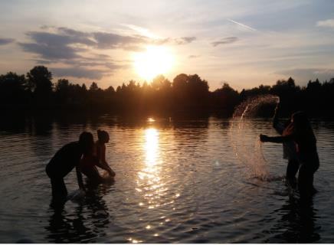
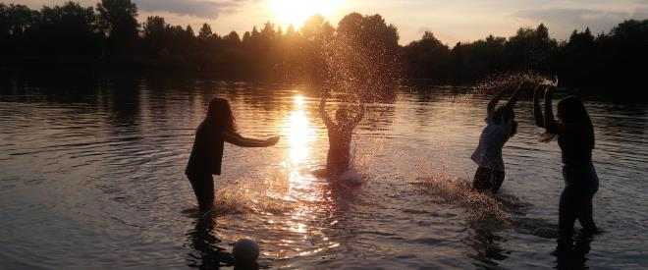
És a 3 kedvecünk együtt: dunai röplabdázás a naplementében

Slide 15
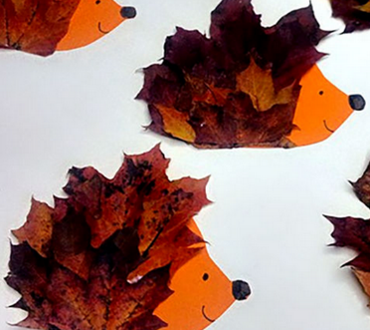
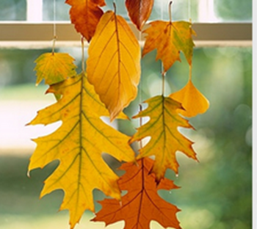
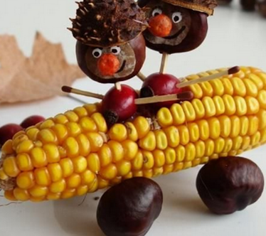
A tantermek őszi dekorációját, mint minden évben a diákok készítették, amelyhez természetes anyagokat és terméseket használtak fel

Slide 16
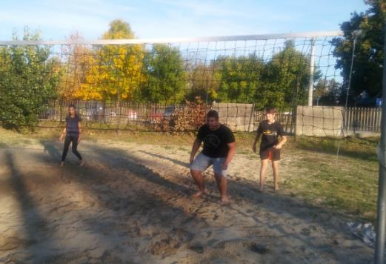
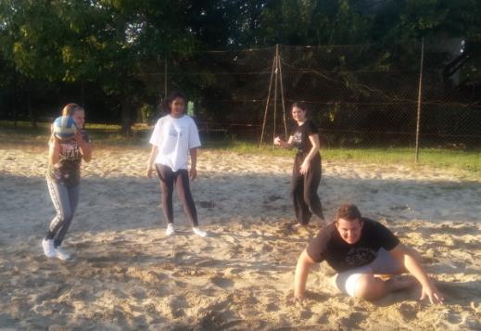
Amikor csak tehetjük röplabdázunk. Ha kell vetődünk is….

Slide 17
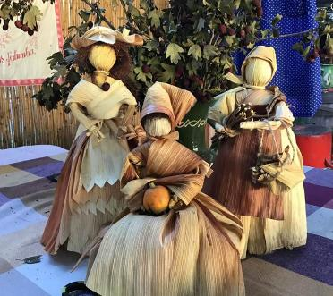
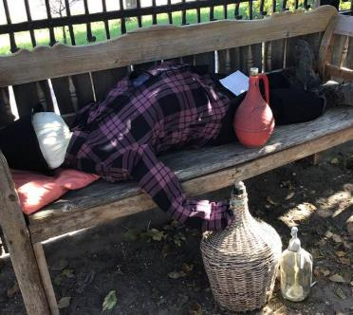
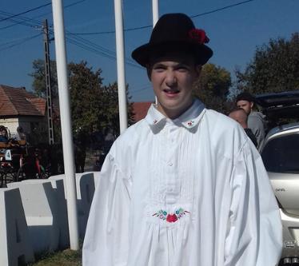
Szüreti felvonulás és mulatság, a díszek csupa természetes anyagból

Slide 18
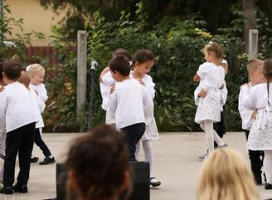
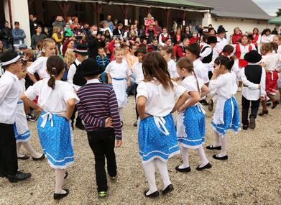
A szüreti felvonuláson iskolánkat a diákok minden évben tánccal képviselik

Slide 19
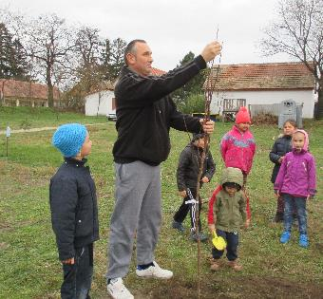
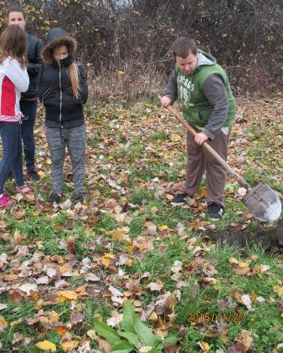
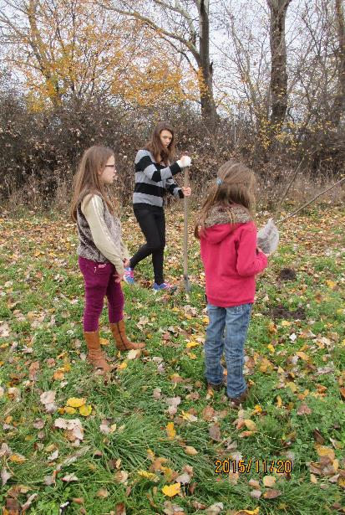
A facsemeték ültetésébe hagyományosan bevonjuk a szülőket és a helyi vállalkozó gazdákat is

Slide 20
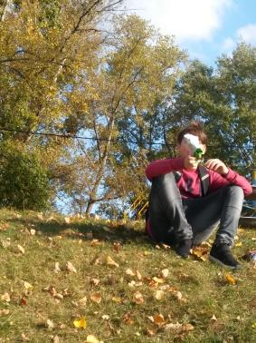
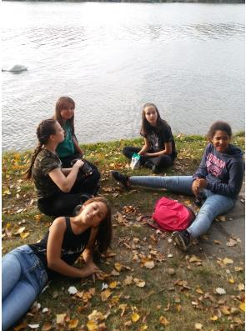
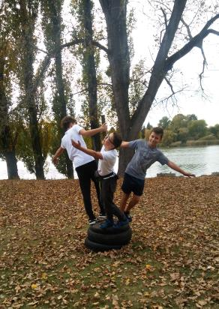
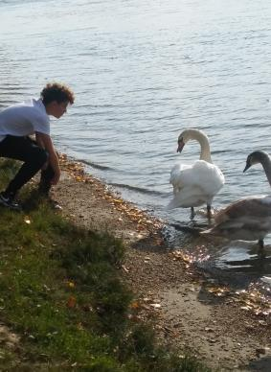
Kora ősszel is folytatódtak biciklitúráink a kiskunlacházi dunapartra

Slide 21
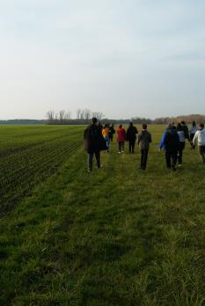
„Ki a szabadba” projektünk idén is folytatódott

Slide 22
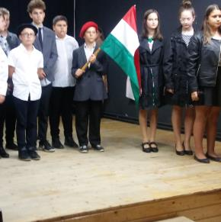
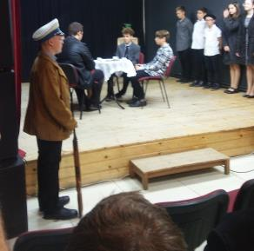
Október 23-ra emlékeznek a diákok

Slide 23
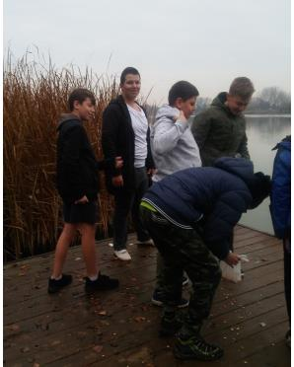
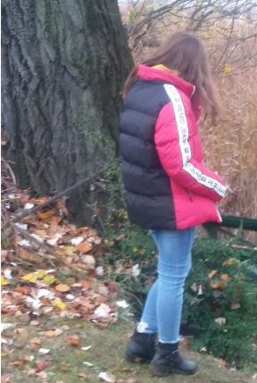
Kedvenc Duna parti helyeinket késő ősszel is meglátogattuk

Slide 24
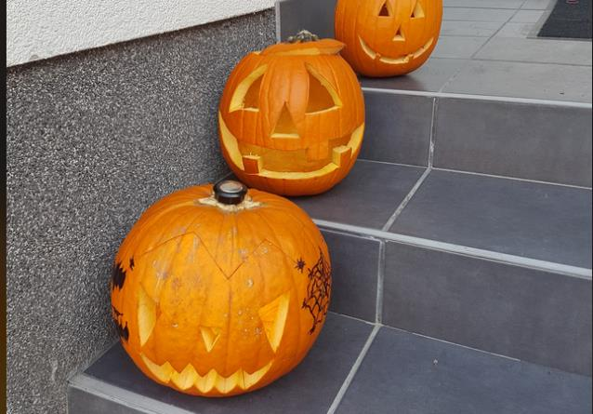
Töklámpás faragó versenyt rendeztünk. A remekműveket hosszú ideig csodálhattuk az iskola bejáratánál.

Slide 25
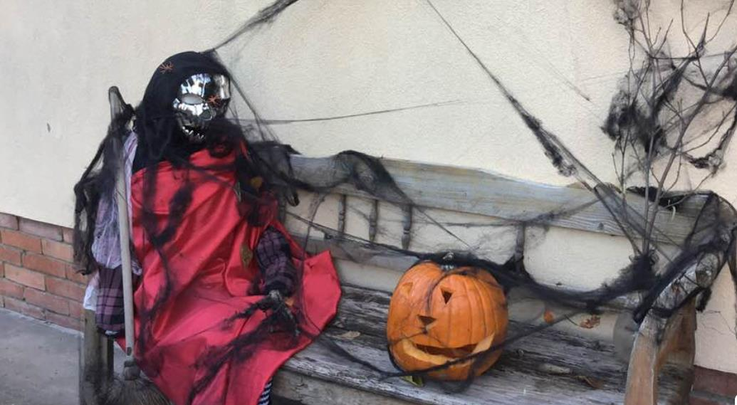
A legrémisztőbb Halloweeni dekoráció

Slide 26
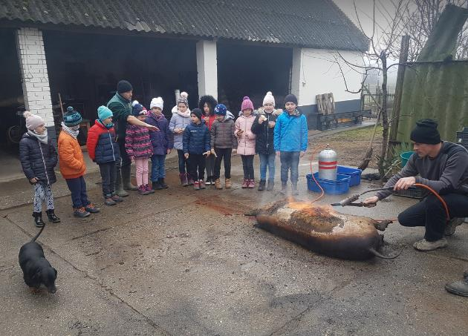
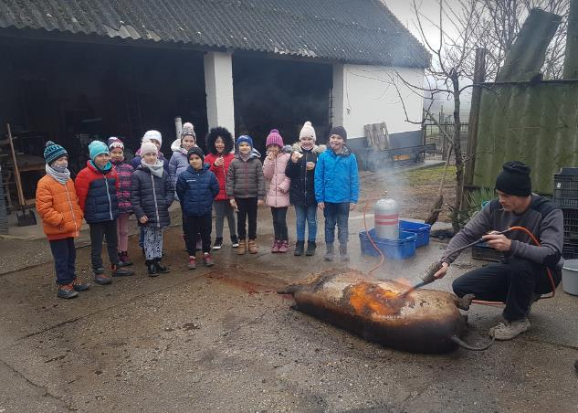
Egy helyi vállalkozó meghívta csöppségeinket, hogy megismerjék a sertéstartás és feldolgozás csínját-bínját

Slide 27
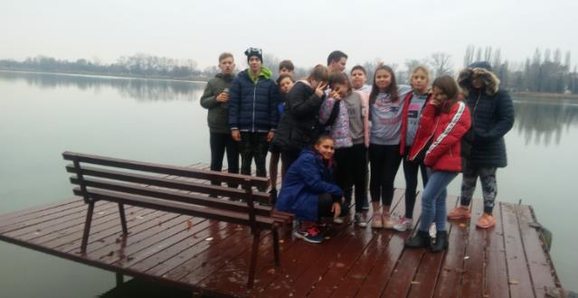
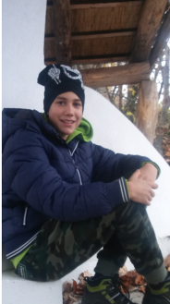
A tél sem rettent vissza minket a kirándulástól

Slide 28
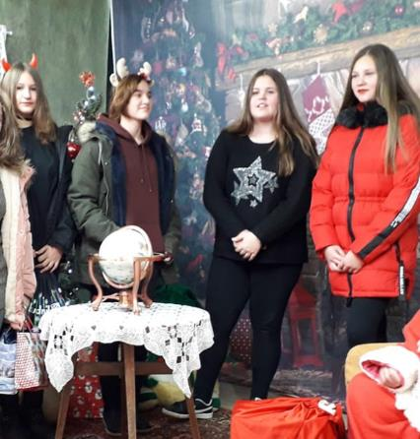
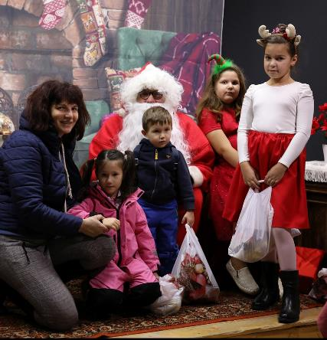
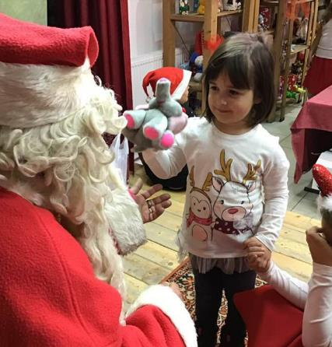
A Mikulás szobája idén is nyitva állt

Slide 29
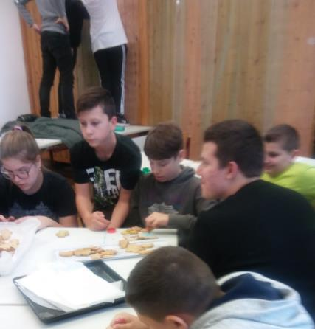
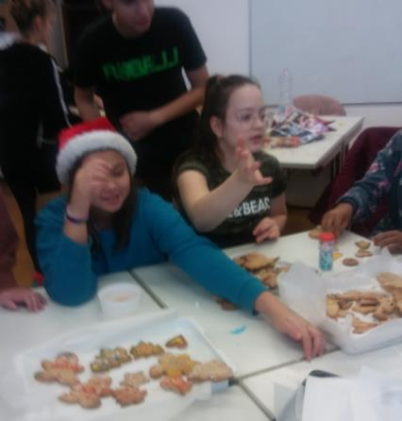
Mézeskalács figurákkal díszítjük a termeket az Advent jegyében

Slide 30
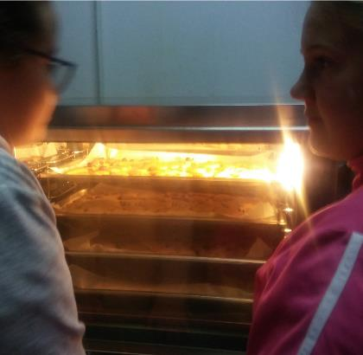
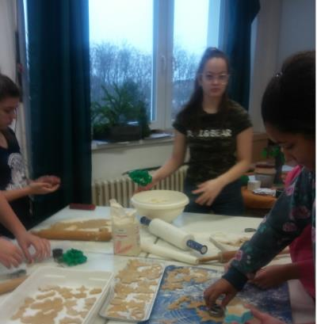
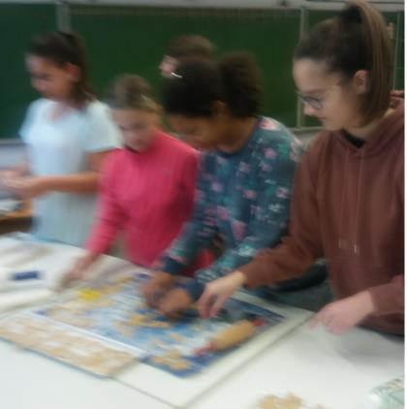
Amit minden évben együtt sütünk a gyerekekkel. És persze alig várjuk, hogy leehessük…

Slide 31
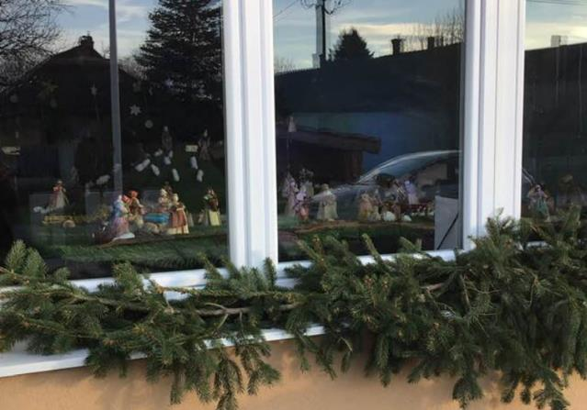
A szülői munkaközösség vezetőnk ismét elkészítette a Bethlehemi csodát csupa természetes anyagból

Slide 32
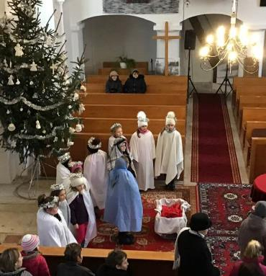
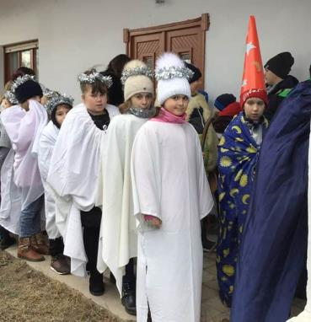
Karácsonyi hagyomány őrzés

Slide 33
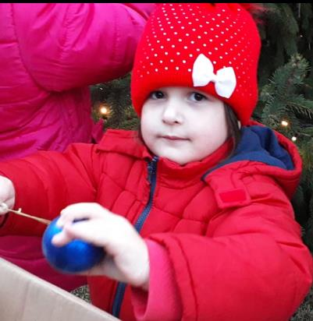
A kultúrban is…

Slide 34
Farsangi parádé

Slide 35
A mesehősök

Slide 36
A százegy gyönyörű dalmata

Slide 37
Az idén is megrendezésre került az Egészséghét, amelynek keretében a következőkre fókuszáltunk:
Egészséges táplálkozás
Egészségmegőrző technikák
Nyeregbe pattantunk
Táncot tanultunk és előadtuk
Tai chi-zni tanultunk
Boszorkánykonyha verseny: gyümölcstál és smoothie készítő verseny
Egészség vs betegség: hogyan gyógyuljunk gyógynövényekkel, fűszerekkel, receptek a természet patikájából
Előadások
Vetélkedők
Öko tisztítószerek, tisztálkodószerek, szépségápolási termékek bemutatója

Slide 38
Az Egészséghét mottója: „Test, szellem és lélek egyensúlya”
a.) 1. és 2. nap a TEST:
Bio táplálkozás: nyers zöldségek és gyümölcsök a menzán
Harmónikus mozgásformák: Thai-chi bemutató
Boszorkánykonyha receptverseny egészséges ételek gyógynövények, fűszerek felhasználásával
Nyeregbe pattantunk az egészségünkért
Táncot tanultunk és előadtuk
b.) 2. és 4. nap a SZELLEM:
Tai chit tanultunk
Ismerkedés a gyógynövényekkel, gyógyteák készítése és kóstolása a gyerekekkel
Belső mosoly meditáció megtanítása, gyakorlása
c.) 5. nap a LÉLEK:
Meditáció a sóbarlangban
Természetfotó pályázat

Slide 39
Saláta, nyers zöldség és joghurt az iskolai menzán

Slide 40
Egészséges nassolni valók és a győztes alkotás

Slide 41
Mindent megtudhattunk a gyógy- és fűszernövényekről, amit csak tudni lehet

Slide 42
Nyeregbe ugrottunk az egészségünkért….

Slide 43
Tánc előadással készültünk

Slide 44
És meg is mutattuk mindenkinek.

Slide 45
A legnépszerűbb harmonikus mozgásformák: jóga és thai chi. Van, amit kipróbáltunk és van, amit szájtátva figyeltünk. Jövőre már mi is úgy csináljuk, mint Kínában.

Slide 46
A belső mosoly meditáció a gyógyító taoista rendszer egy formája, amely nemcsak testünk gyógyításában segít, hanem a tanulásban is.

Slide 47
Kis falunk olyan szerencsés, hogy saját sópincénkben gyógyulhatnak és meditálhatnak az érdeklődők

Slide 48
A fenntarthatóság-környezettudatosság témahete minden évben az egyik legfontosabb projektünk.
A fenntarthatóság, környezettudatosság témahetének programjai::
Hulladékgyűjtés
Facsemeték ültetése a szülők és érdeklődők segítségével
Megismerkedtünk a falunkban zajló növénytermesztéssel és állattartássalfa
Az áporkai BioFungi üzem meglátogatása
Az áporkai mangalicatenyészet megismeréseluntással
Báránylesőben
Online előadásokat néztünk:
Az erdők szerepe a Föld oxigénellátásában,
Műanyagok felhalmozódása a vizekben, vízi élőlényekben
Erdőirtás hatásai
Tükörben a világ
Játékos vetélkedőt tartottunk
Természetfotó pályázatot rendeztünk

Slide 49
Hulladékgyűjtés

Slide 50
Hulladékgyűjtés

Slide 51
A nap hősei…

Slide 52
A faültetés projekt iskolánk hagyománya

Slide 53
Az idén is sort kerítettünk rá

Slide 54
A fenntarthatóság jegyében rendszeresen fákat és virágokat ültetünk az iskolában és az utcán egy gyönyörűbb és élhetőbb környezetért

Slide 55
Az idén is

Slide 56
A BioFungi üzem falunk büszkesége és folyamatos együttműködésben áll iskolánkkal. A hagyományos fehér és barna csiperke mellett bio csiperkegombát, laskagombát, sárga laskagombát és déli tőkegombát forgalmaznak, illetve komposztot is. A gombatermesztésben nem használnak vegyszereket, a gombát nem kezelik növényvédő szerekkel. A látogatás során a diákok megismerkedhettek a csiperkegomba komposzt gyártási folyamatával is.

Slide 57
A fenntarthatóság jegyében a helyi gazdák munkájával, a falunkban zajló növénytermesztéssel és állattartással ismerkedtünk

Slide 58
Báránylesőben…

Slide 59
Az Öko tisztítószerek, tisztálkodószerek és szépségápolási termékek bemutatójára a diákok is hozhattak termékeket és ki is próbálhatták azokat.

Slide 60
Pénztárcakímélő ÖKO tisztítószer tippekel is megismerkedhettünk

Slide 61
A jó hangulatot a játékos vetélkedők biztosították

Slide 62
A természetfotó pályázat nyertesei

Slide 63
A természetfotó pályázat nyertesei

Slide 64
Együtt szépítjük iskolánkat. Lefestettük a kerítést

Slide 65
A Föld napját természetjárással ünnepeltük

Slide 66
Kiskőrösre kirándultunk, ahol megnéztük a János Vitéz látogatóközpontot és az Old Car múzeumot

Slide 67
És megcsodáltuk az Úttörténeti múzeum emlékeit is

Slide 68
Tatára kirándultunk, ahol megcsodáltuk a Natura 2000 részét képező különleges madárvédelmi területeket, az Öregtavat, a várat, a gimnáziumot és a Lovardát

Slide 69
Az Angol parkot és a műromot a Cseke tónál

Slide 70
Megmásztunk minden sziklát

Slide 71
És meglátogattuk a Fényes tanösvényt, ahol különleges és védett növény- és állatfajokkal ismerkedtünk meg

Slide 72
Kipróbáltuk, hogy milyen is a Sárkányhajózás. Nagyon ment ☺!

Slide 73
A gyermeknap meglepetései

Slide 74
És hősei…

Slide 75
Paprikáskrumpli készítés a szülőkkel és gyerekekkel

Slide 76
A „Határtalanul” program keretében az idén is Erdélybe látogattunk, ahol a 7. osztályosok megismerkedhettek Erdély szépségeivel és az ott élő nemzettársaik életével

Slide 77
Kirándultunk Nagyváradra, Segesvárra, Székelykeresztúrra, Homoródfürdőn borvizet kóstoltunk

Slide 78
Ellátogattunk Székelyudvarhelyre és Kolozsvárra

Slide 79
Megcsodáltuk a Békás-szorost

Slide 80
És a Gyilkos-tavat

Slide 81
Gyimesbükkön is jártunk, ahol szalagot kötöttünk az emlékhelyen

Slide 82
Kirándultunk a Medve-tóhoz. Szerencsére medve nem jött…

Slide 83
Gyalog mentünk fel a Madarasi Hargita csúcsára

Slide 84
Hagyományos programunk a lövétei testvériskolánk meglátogatása

Slide 85
Vendéglátóink minden alkalommal hagyományos népi táncaikat tanítják nekünk

Slide 86
Élveztük a parajdi sóbánya gyógyító levegőjét

Slide 87
A ballagó osztály utolsó kirándulása

Slide 88
Ökoiskola
Mindennapi projektjeink

Slide 89
Mindennapi projektjeink
Az alkalmi öko programok és témahetek mellett számos olyan öko program és projekt fut iskolánkban, amelyek jelen vannak a mindennapjainkban és hol nagyon hangsúlyosan, hol észrevétlenül formálják a diákok és az egész közösség szemléletmódját, gondolkodását és nevelik környezettudatosságra az itt élőket. Ezek közül a legfontosabbak:
Gyógy- és fűszernövénykert fenntartása és ápolása.
Esővíz gyűjtése a locsoláshoz.
Iskolai virágos kert.
Étkeztetés, menza: speciális házi készítésű és bio élelmiszerekkel.
Szelektív hulladékgyűjtés.

Slide 90
Mindennapi ökomoduljaink
Iskolatej program.
Iskolagyümölcs program.
IskolaGomba program az áporkai BioFungi jóvoltából.
ÖKO tisztítószerek rendszeres használata.
Túrázás, biciklizés, kajakozás.
Téli, őszi, tavaszi iskolai dekráció készítése az öko jegyében.
Gondoskodás a madarakról.
Energia járőr szolgálat.
Sport és szabadidős programok a családok bevonásával.

Slide 91
Gyógynövénykertünkben megtalálhatóak a leggyakoribb gyógynövények: citromfű, kakukkfű, oregánó, borsmenta, curry, zsálya, petrezselyem, bodza stb. amelyekből bátran lopkodunk a gyógyteáinkhoz.

Slide 92
A metélőhagymával rendszeresen megszórjuk az uzsonnánkat és, ha még marad néhány, akkor kertünk virágaként is szolgál

Slide 93
A kertészkedés során is környezet-tudatosak vagyunk: egész éveben tárolókban gyűjtjük az esővizet és azzal locsoljuk kis gyógynövénykertünket.

Slide 94
Az iskolakertben mindig van virág.

Slide 95
Iskolai étkeztetés: az iskolai menzára egy helyi családi vállalkozás szállítja az ebédet, aki saját készítésű zöldségkrémekkel, lekvárokkal és bio ételekkel gondoskodik arról, hogy minél egészségesebben étkezzenek diákjaink.

Slide 96
Iskolánk használt sütőolaj gyűjtőpont

Slide 97
Diákjaink is komolyan veszik a szelektív hulladékgyűjtés fontosságát.

Slide 98
Folytatódott Anti bácsi 7 éve indított hagyománya: a madáretetők készítése. Iskolánk már több, mint 9 madáretetőt és madárodút készített és helyezett el a település különböző pontjain

Slide 99
Kis barátaink etetése egész éven át tartó projektünk

Slide 100
Az iskolagyümölcs program továbbra is népszerű: „Minden nap egy alma, az orvost távol tartja…”

Slide 101
A takarításhoz öko tisztítószereket használunk

Slide 102
Nyomon követjük és megünnepeljünk, ha a fácskáink növekednek

Slide 103
A madárbarát kertben ehetnek és ihatnak is kis barátaink

Slide 104
Településünk kincse az áporkai Cseke sziget, amelyet az évek során számos iskolai kirándulás, közösségi program alkalmával meglátogattunk. Jókat ettünk és gyönyörködtünk a naplementében.

Slide 105
Ökoiskola
Speciális fenntarthatóságra nevelés modulok

Slide 106
Speciális fenntarthatóságra nevelés moduljaink

Slide 107
Speciális fenntarthatóságra nevelés moduljaink
Hulladék-kommandó
A szelektív hulladékgyűjtés és a megelőzés fontossága. A szelektív hulladékgyűjtés módszerei otthonunkban. Hulladékgyűjtés (falutakarítás), a falu „hulladékhelyzetének” feltérképezése, hulladéktérkép készítése.
Célja: A diákok környezettudatos magatartásának fejlesztése.
A tanulók ismerjék meg a hulladékok kezelésének újszerű eljárásait.

Slide 108
Speciális fenntarthatóságra nevelés moduljaink
Boszorkánykonyha:
A gyógy- és fűszernövények megismerését követően, ebben a modulban lehetőséget kapnak receptek megtanulására, kipróbálására, versenyek , bemutatók, kóstolók szervezésével.
Célja: Játékos feladatok, versenyek során sajátítsanak el ismereteket a gyógynövényekről. Egymástól tanulhatnak recepteket. Megkedvelhetik és mindennapi életük részévé tehetik az egészséges ételek elkészítését, ami a hagyományos falusi étrendnek nem mindig része.

Slide 109
Speciális fenntarthatóságra nevelés moduljaink
Száll a madár ágról ágra
Közvetlen környezetünk: a fák és madarak megismerése játékos vetélkedő és kirándulás formájában.
Célja: felhívni a diákok figyelmét a természet szépségére és a természeti kincseink megőrzésének fontosságára.

Slide 110
Speciális fenntarthatóságra nevelés moduljaink
Megújuló energia források
A megújuló energiák (szél-, víz-, nap-, geotermikus energia) alkalmazásának és környezetvédelmi szerepének megismerése. Közvetlen tapasztalatszerzés üzemek megtekintésével. Korax gyárlátogatás.
Cél: A tanulók környezettudatos magatartásának fejlesztése, saját tapasztalatok szerzése.

Slide 111
Speciális fenntarthatóságra nevelés moduljaink
Mohától a GPS-ig
Játékos formában megismertetjük a diákokat, hogy hogyan lehet a természetben technikai eszközök nélkül tájékozódni és milyen technikai eszközök segíthetnek a tájékozódásban (iránytű, tájoló, GPS-es navigációs eszközök).
Célja: A tanulók figyelmének, érdeklődésének felkeltése környezetük felé, felismerni a természet azon jelzéseit, melyek segítenek a tájékozódásban.

